Slide 1
HR @ ABB Untersiggenthal
ABB Switzerland
Welcome to our team
Your HR Team

Slide 2
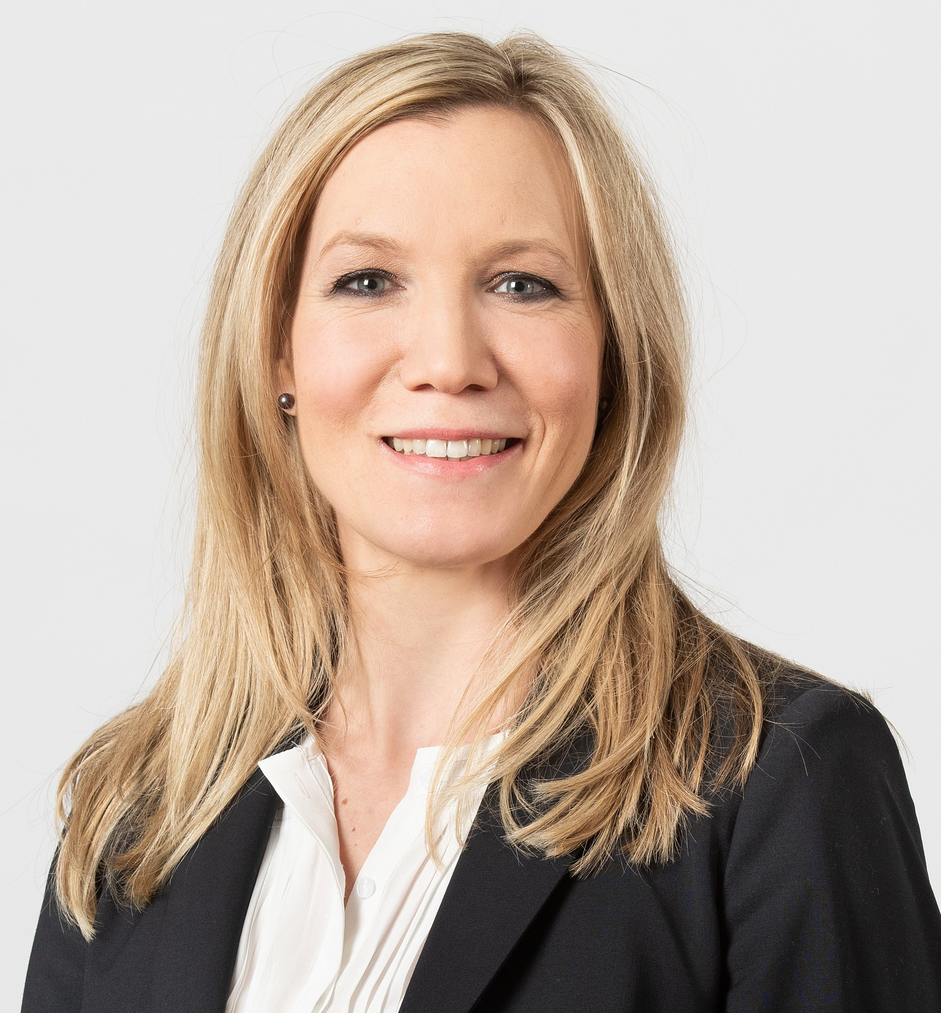
Your HR Business Partner
You can find us in Gusti 1, 5th floor Motion and 4th floor PAEN
Nicole Kamm Steiner
Lead HR Business Partner MO
Martina Dunand
HR Business Partner MOSD/MOSE
Vera Keller
HR Business Partner MO Site/LSU
Michael Kalb
HR Business Partner
MOTR
Esther Kühne
HR Business Partner
PAEN

Slide 3
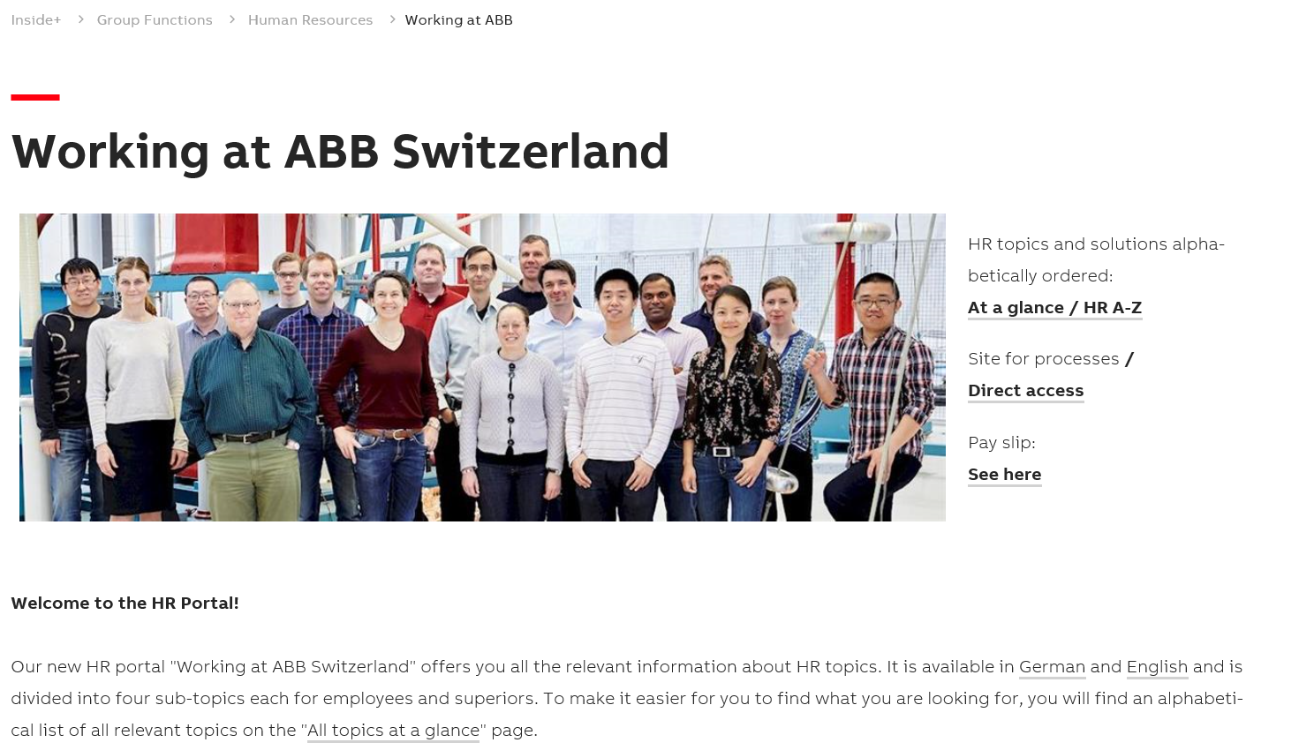
HR Overview
HR Portal
Everything about working at ABB
Our HR portal "Working at ABB Switzerland" offers you all the relevant information about HR topics. It is available in German and English and is divided into four sub-topics each for employees and superiors.
To make it easier for you to find what you are looking for, you will find an alphabetical list of all relevant topics on the "All topics at a glance" page.
Do you have any questions about HR or can't find what you are looking for?
Our GBS HR Operational Services team will be happy to help you via Ask HR or by phone +41 58 585 11 77 from Monday to Friday between 08:00 and 17:00.

Slide 4
HR Organization
People, Culture and Organization
HR Business Partner
Support the businesses in key strategic and operational decision-making related to HR
Supporting line managers with people related topics and case management
GBS HR Operational Services
Execute HR transactional services for administrative topics e.g. salary
Hotline: 51177 and HR Portal including Ask HR Ticket Tool
GBS HR EXPERT SERVICES
Design and delivery of end-to-end processes based on corporate HR strategy
e.g. Recruiting through Talent Partner
Administrative topics are handled via our GBS HR Operational Services.
For other matters reach out to your line manager first or consolidate your HR Business Partner.

Slide 5
— Benefits at ABB Switzerland for Employees, Experts, First Line Managers
Fitness abo contribution
CHF 350 or
CHF 450 at Migros Fitness Aare
Fitness room in Untersiggenthal
Health & well-being
Massage-bed in Untersiggenthal
Monthly fruit day
Turgi-trails
Ifa health care center
Parental Leave
16 weeks for primary caregiver at 100% salary
4 weeks for secondary caregiver at 100% salary
MyDiscounts
Car fleet discounts
Digitec
Swisscom Abo
Fielmann
eBikes, etc.
Social Counseling & Employee Assistance Program
Free assistance for private & job-related matters
Employees recruit employees
CHF 1’500 when hired
Reka Checks
20% discount
(pay CHF 800 and get CHF 1’000)
Eco bonus and e-charging
CHF 400 (amount can vary)
Free e-car & e-bike charging in Untersiggenthal
Christmas company vacation
additional vacation days given
Employee Share Plan (ESAP)
Purchase of ABB shares at previous year's price
Canteen
Special prices
Training and education
ABB courses
Leadership Learning Ecosystem
Language courses
External courses
ABB Childcare centers
Special employee rates
Children’s Christmas bonus
CHF 300/CHF 400 (up to monthly salary of CHF 6k)
More discounts for various products and services on: MyDiscounts (abb.com)

Slide 6
Works council
Untersiggenthal
Maik Schweizer
PAEN
Rada Maric
MO

Slide 8
HR @ ABB Untersiggenthal
ABB Schweiz
Willkommen in unserem Team
Dein HR Team

Slide 9
Deine HR Business Partner
Du findest uns im Gusti 1, 5. OG Motion und 4. OG PAEN
Nicole Kamm Steiner
Lead HR Business Partner MO
Martina Dunand
HR Business Partner
MOSD/MOSE
Vera Keller
HR Business Partner
MO Site/LSU
Michael Kalb
HR Business Partner
MOTR
Esther Kühne
HR Business Partner
PAEN

Slide 10
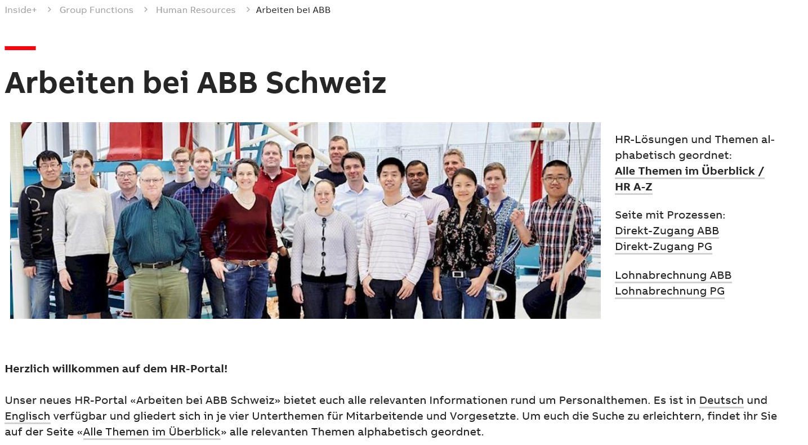
HR Übersicht
HR Portal
Alles rund um das Arbeiten bei ABB
Unser HR-​Portal «Ar­bei­ten bei ABB Schweiz» bie­tet euch alle re­le­van­ten In­for­ma­tio­nen rund um Per­so­nal­the­men. Es ist in Deutsch und Eng­lisch ver­füg­bar und glie­dert sich in je vier Un­ter­the­men für Mit­ar­bei­ten­de und Vor­ge­setz­te.
Um euch die Suche zu er­leich­tern, fin­det ihr auf der Seite «Alle The­men im Über­blick» alle re­le­van­ten The­men al­pha­be­tisch ge­ord­net.
Hast du Fra­gen oder fin­dest du nicht, wo­nach du suchst?
Unser GBS HR Operational Services Team steht euch via Ask HR oder per Te­le­fon +41 58 585 11 77 von Mon­tag bis Frei­tag zwi­schen 08:00 und 17:00 gerne zur Ver­fü­gung.

Slide 11
HR Organisation
Mitarbeitende, Kultur und Organisation
HR Business Partner
Unterstützen das Business bei strategischen und operativen Entscheidungen im Bereich HR
Unterstützen Vorgesetzte bei Personalangelegenheiten und im Case Management
GBS HR Operational Services
Führen administrative, transaktionale HR Dienstleistungen aus wie z.B. Lohnabrechnungen
Hotline: 51177 und HR Portal inklusive Ask HR Ticket Tool
GBS HR EXPERT SERVICES
Design und Ausführung von End-to-End Prozessen basierend auf der globalen HR Strategie
e.g. Rekrutierung durch Talent Partner
Administrative Anliegen können an das GBS HR Operational Services Team gerichtet werden.
Für sonstige Themen stehen die Führungskraft oder die verantwortlichen HR Business Partner zu Verfügung.

Slide 12
— Vorteile und Leistungen bei ABB Schweiz für Mitarbeitende und Führungskräfte
Fitness
CHF 350 oder
CHF 450 bei Migros Fitness Aare
Fitnessraum in Untersiggenthal
Gesundheit
Massage-Bett in Untersiggenthal
Einmal im Monat Früchte
Turgi-Trails
Ifa Gesund-heitszentrum
Elternzeit
16 Wochen als erste Bezugsperson bei 100% Salär
4 Wochen als zweite Bezugsperson bei 100% Salär
MyDiscounts
Flottenrabatte
Digitec
Swisscom Abo
Fielmann
eBikes etc.
Sozialberatung und Employee Assistance Program
Kostenlose Aus-kunft und Hilfe-stellung für private und berufliche Angelegenheiten
Mitarbeitende werben Mitarbeitende
CHF 1’500 bei Anstellung
Reka Checks
20% Vergünstigung
(bezahle CHF 800 und erhalte CHF 1.000)
Öko-Bonus und e-charging
CHF 400 (Betrag kann variieren)
Kostenloses Auf-laden von E-Autos und E-Bikes in Untersiggenthal
Betriebsferien zu Weihnachten
Zusätzliche Ferien-tage gewährt
Employee Share Plan (ESAP)
Kauf von ABB-Aktien zum Vorjahrespreis
Kantine
Spezialpreise
Training und Ausbildung
ABB interne Kurse
Leadership Learning Ecosystem
Sprachkurse
Externe Kurse
ABB Kinderkrippen
Spezielle Tarife für ABB Mitarbeitende
Weihnachtsgeld für Kinder
CHF 300/CHF 400 (bis zu einem Monats-gehalt von CHF 6.000)
Weitere Vorteile und Leistungen für verschiedene Produkte und Dienstleistungen auf: MyDiscounts (abb.com)

Slide 13
Angestelltenrat
Untersiggenthal
Maik Schweizer
PAEN
Rada Maric
MO

